Slide 1




מבוא לבדיקת נתונים
ניקוי ואינטגרציה
של נתונים

Slide 2












הגדרת הבעיה
איתור וזיהוי
מקורות נתונים
משוב וניהול ידע
אינפואתיקה
וניהול ידע
אחזור ואחסון נתונים
קבלת החלטות
פרזנטציה
ניקוי ואינטגרציה
של נתונים
עיבוד, ניתוח נתונים וויזואליזציה
עיבוד, ניתוח נתונים וויזואליזציה
Notes:
לאחר שסיימנו את שלב "אחזור ואחסון נתונים" הגענו לשלב שבו אנו מנקים ומחברים את הדאטה לטובת מחקר הנתונים לפתרון הבעיה שהוגדרה.
במסגרת שלב זה נלמד על הנושאים הבאים:
ניקוי נתונים – בתת-שלב זה נלמד על בדיקות נתונים הכוללות בדיקות שלמות, תקינות וסבירות. לאחר מכן נלמד כיצד מטפלים בפערים או בנתונים חריגים שהתגלו במסגרת בדיקות אלה.
אינטגרציה של הנתונים – משימות רבות של ניתוח מידע כוללות שילוב של לפחות מקור מידע אחד. לכן נלמד כיצד מבצעים מיזוג (אינטגרציה) של נתונים.

Slide 3


Notes:
לפני שנתחיל ללמוד בהרחבה על כל סוג בדיקה של תקינות נתונים נעצור רגע ☺
מנתח נתונים הוא חוקר, ומטבעו בעל חשיבה ביקורתית שאיננו מקבל כל דבר כמובן מאליו.
אם כן, נעלה שאלה – נסו לחשוב: מדוע על מנתח הנתונים לבצע בדיקות וניקוי נתונים בטרם יתחיל במחקר הנתונים?

Slide 4
השגת אמינות מחקרית
מניעת "GIGO"
אחריות של מנתח הנתונים על הנתונים שהוא מתחקר
זיהוי בעיות בתהליכי אחזור ואחזון נתונים
Notes:
סיבות לחשיבות הבדיקות וניקוי הנתונים בטרם נתחקר אותם:
מניעת GIGO – Garbage In Garbage Out – זהו מושג מעולם ה-DATA שלפיו אם נכנסים נתוני "זבל" (כינוי לנתונים לא טובים או לא נכונים) גם מהמחקר יצא "זבל" (כלומר מסקנות ותובנות שלא שוות כלום).
נתונים שגויים וחריגים עלולים להטות את תוצאות המחקר שלנו - נלמד בהרחבה ונראה כיצד ניתן להגיע עקב כך למסקנות שאינן נכונות.
איתור נתונים שגויים ותחקור הסיבות לקיומם יאפשרו לנו לזהות בעיות בתהליכי הגזירה והטעינה של הנתונים, ואפילו בתהליכי היצירה שלהם.
איתור נתונים שגויים בשלב המוקדם ביותר של העבודה יחסוך בהמשך עמל רב בתיקון תוצאות ומסקנות שגויות שנוצרו בהתבסס על הנתונים השגויים.
ביסוס מחקר על נתונים נכונים ולא שגויים הוא חלק מהאחריות המקצועית הבסיסית של מנתח הנתונים – נבין זאת בדוגמה שבשקופית הבאה.

Slide 5
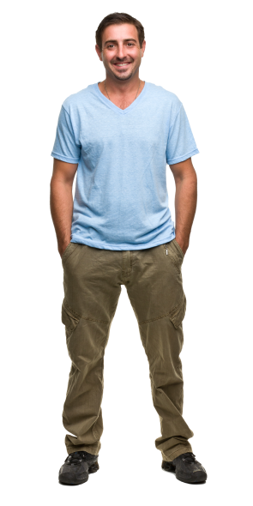


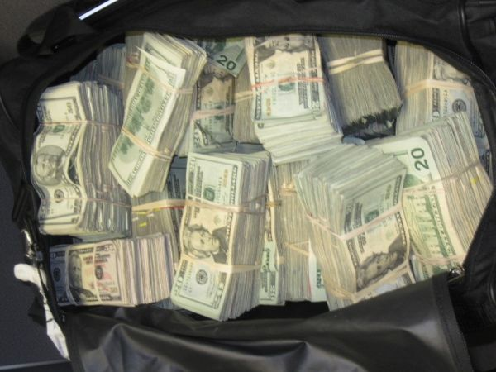
האם הייתם בודקים את הכסף?
Notes:
ה-DATA הוא האוצר של ימינו וכך אנו, מנתחי הנתונים, צריכים לחשוב עליו. אנו מקבלים אותו, מעבדים אותו ולאחר מכן מעבירים את התובנות הלאה.
אפשר לדמיין זאת ממש כמו שנקבל מזוודה של כסף שנצטרך להעביר הלאה. ברור שאם יחסר כסף לאחר שנעביר אותו הלאה, יבואו אלינו בטענות...
לכן כל אחד מאיתנו יספור את הכסף ויבדוק אותו לפני שיעביר אותו הלאה.
בדיוק כך אנו ננהג גם עם DATA, כולל תיעוד הבדיקות שנעשה כדי שיהיו לנו הוכחות שפעלנו כשורה וביצענו את המוטל עלינו.
שאלת מחשבה: מה הייתם עושים אם הייתם מקבלים מזוודה שחסר בה כסף?

Slide 6
האם הייתם בודקים את הכסף?
Notes:
התשובה היא שהאחריות היא לכאורה לא עליכם. אתם רק ה"שליח". אבל בפועל, באים בטענות לשליח גם אם זה לא בטווח אחריותו.
מכאן, יש שתי אפשרויות:
לפנות למי שהעביר לכם את המזוודה ולומר לו שלא תוכלו להעביר אותה הלאה כיוון שחסר בה כסף.
מחשש שהמוסר יחשוב שאתם הוצאתם כסף מהמזוודה, תיאלצו לפתור את הבעיה בדרך אחרת.
וכך ננהג גם עם DATA. אם באפשרותנו לפנות ליוצרי ה-DATA, נפנה ונשאל מדוע הנתונים שגויים או חסרים, והאם ניתן לתקן אותם.
אם אין באפשרותנו לפנות ליוצרים, ניאלץ לפתור את הבעיה בדרך אחרת. נלמד על פתרונות אפשריים בפרק הבא: "טיפול בערכים חריגים".

Slide 7






סוגי נתונים
תאריך
(מגוון פורמטים)
שמי, מחרוזת
(עם וללא משמעות)
מספר
(שלם, ספרות אחרי הנקודה)
בוליאני
TRUE, FALSE
ערך חסר / ריק
אחוזים

Slide 8
מספר
תוספת מידע | דוגמאות למספרים
ציון | 87
סימול בטופס מס הכנסה | 87
 | 10.00
 | 8.2
 | 7.33
סימון שלילי 1 | -827
סימון שלילי 2 | (4763)
תאריך | 202003
שעה | 1315
תעודת זהות | 063621813
מספר נייד | 050-2128323

Slide 9
מחרוזת טקסט
תוספת מידע | דוגמאות לטקסט
שם | אבי שמעוני
כתובת | ז'בוטינסקי פתח תקווה
אנגלית | Avi
תאריך עברי | י"ד אדר
כיתה | י"א
מספר דרכון | A0037WS22
מקצוע נלמד | כימיה
חוות דעת של המורה | התלמיד הצטיין וראוי לשבח

Slide 10
תאריך
דוגמאות לפורמטים של תאריך
1.3.2021
1/3/2021
01.03.2021
01/03/2021
20210301
י"ז אדר תשפ"א

Slide 11

דוגמאות לאחוזים דומות לחלק מהדוגמאות של מספר
(חיובי, שלילי, ספרות אחרי הנקודה)

Slide 12
ערך ריק / חסר
דוגמאות לערך ריק / חסר
-
,
null
????
\
.
Notes:
ערך שאין בו שום מידע

Slide 13
ערך בוליאני
דוגמאות לערכים בוליאניים
TRUE
FULSE
על שם המתמטיקאי
ג'ורג' בול מהמאה ה-19
דוגמאות לערכים בוליאניים
YES
NO
דוגמאות לערכים בוליאניים
0
1
דוגמאות לערכים בוליאניים
כן
לא

Slide 14

סוג הנתון משפיע על הבדיקות שנבצע
Notes:
על סוגים שונים של נתונים נבצע בדיקות שונות.
לדוגמה: אם יש לנו ערך מספרי נוכל לבדוק אם כל הנתונים נמצאים בתוך טווח הערכים התקין.
לא נוכל לבצע את אותה בדיקה על נתונים קטגוריים (נתונים שמיים / מחרוזות).
על נתונים קטגוריים ניתן לבצע בדיקות אחרות, כגון וידוא שכלל הנתונים תואמים לקטגוריה, או בדיקת איות.
נראה זאת בהרחבה ובדוגמאות נוספות בהמשך הפרק.

Slide 15
סוגי הבדיקות לתקינות הנתונים
שלמות
טווח ערכים תקין
סבירות והתאמה
Notes:
סוגי הבדיקות שנבצע על הנתונים

Slide 16

היקף, כמות והעמקה בבדיקות משתנה בהתאם:
ממצאי הבדיקות – ככל שיעלו יותר פערים / נתונים חשודים כך נעמיק בבדיקות
רגישות ו/או חשיבות המשימה
מידת ההיכרות עם ה-DATA
היקף הזמן העומד לרשותנו (עלות מול תועלת)
משקל (השפעה) משמעותי / סטטיסטי של הנתון או הפערים למשימה
Notes:
א. מציאת פערים בבדיקות שנבצע תגרום לנו להעמיק ולהרחיב את הבדיקות.
נניח שנמצא טעויות בתעודות זהות בבדיקה ראשונית – נרצה לבצע בדיקות נוספות על עוד מצבור של תעודות זהות.
ב. משימה חשובה מאוד כמו ניתוח נתונים רפואיים שמסקנותיה עשויות להשפיע על חיי אדם תחייב בדיקות מעמיקות של הנתונים.
ג. אם אנו נתקלים ב-DATA לראשונה, נרגיש פחות בטוחים ללמוד ממנו ונעמיק את הבדיקות.
ד. הזמן הוא מרכיב משמעותי מאוד. השקעה של זמן בניתוח אחד מצמצמת את הזמן שנוכל להשקיע בניתוחים אחרים, ונרצה להספיק כמה שיותר ניתוחים ולהפיק מהם תובנות רבות ככל האפשר.
כמו כן, לעתים אין אפשרות מעשית לעבוד על ניתוח לעד אלא קיימת מסגרת זמנים לסיומו – מכאן נצטרך לבצע בדיקות בהיקף שיאפשר לנו לסיים את המשימה בזמן.
ה. נתון שאיננו חשוב למחקר נבדוק מעט מאוד אם בכלל. לדוגמה, נתונים לשדה "טלפון 2" כנראה לא יהיו רלוונטיים למטרת מחקר, ופערים בשדה זה לא יטרידו אותנו.
לעומת זאת, טעויות או ערכים חסרים בשדה שנותן אינדיקציה לקניית הלקוח במחקר העוסק ברכישות של לקוחות בחברה יהיה קריטי למחקר ונרצה לבדוק אותו היטב.

Slide 17
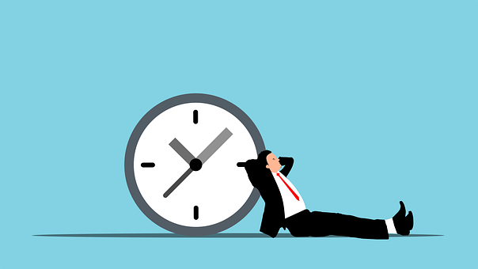
המטרה: השגת תוצאות מחקר אמיתיות ואמינות
Notes:
השגת תוצאות מחקר אמיתיות ואמינות אשר יובילו לקבלת החלטות שקולה ונכונה.

Slide 18
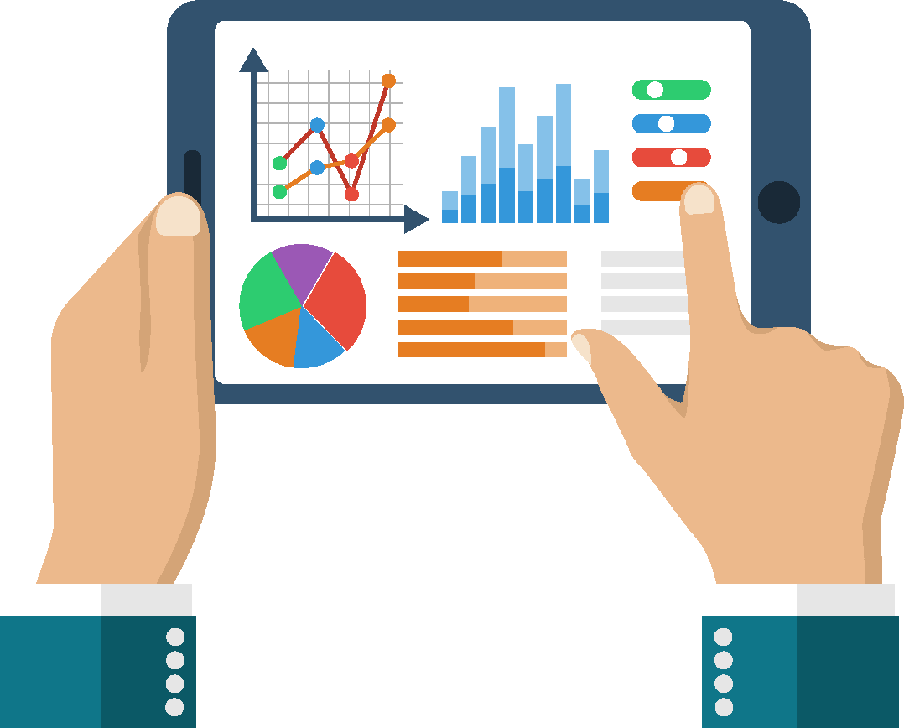

HANDS-ON
ניתוח נתונים לומדים
HANDS-ON
כל התמונות במצגת נלקחו מאתר . https://pixabay.com/illustrations/search/challenge/
כלל דמויות המדענים במצגת נלקחו מחברת G-STAT
Notes:
כעת, לאחר המבוא, הגיע הזמן לצלול אל הבדיקות והתרגילים. יש להמשיך אל מצגת בנושא "בדיקות שלמות נתונים".

